Slide 1

LSM-tree KV存储
优化
何柯文
kekw@nbjl.nankai.edu.cn

Slide 2

目录
LSM-tree 介绍
LSM-tree
BigTable
基于LSM tree结构的存储系统
LSM-tree的写放大与读放大
写放大、读放大解释
产生写放大、读放大的原因
解决方案
LSM-tree的写尾延迟过大
SILK
LSM-treeKV的硬件优化策略
KV SSD
PM

Slide 3
LSM-Tree 介绍

Slide 4
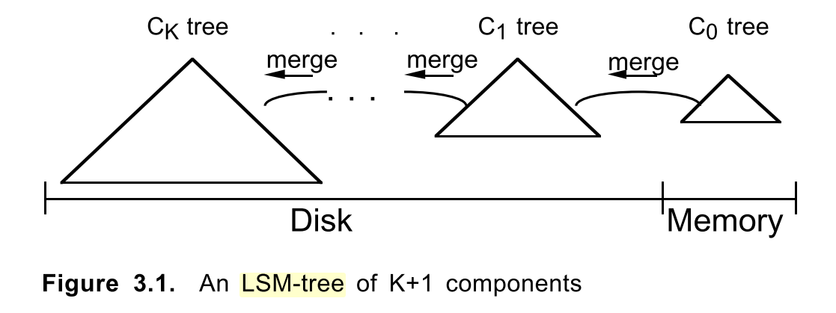
LSM-tree
The Log-Structured Merge-Tree
LSM Tree在1996年提出
基本思想：从Memory中C0 tree最小，与磁盘中下层的C_i tree进行merge sort保持索引的强有序，每一层的tree逐层变大
主要优势：
（1）亲和HDD顺序优于随机的特点；
（2）亲和写性能。
﻿The Log-Structured Merge-Tree (LSM-Tree)[1]

Slide 5
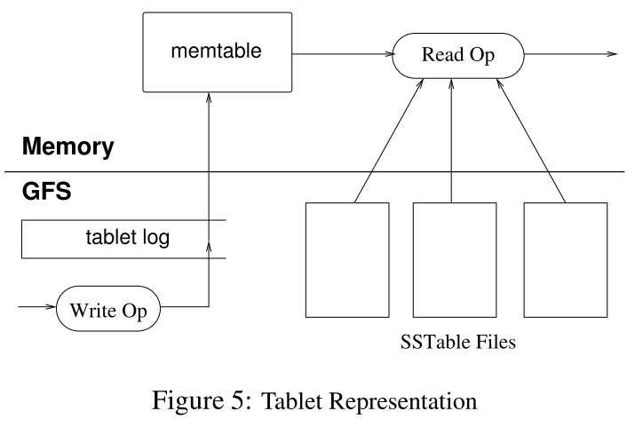
BigTable
Google BigTable
2005年， google Jeaf Dean BigTable使用了LSM tree结构的NoSQL KV单机存储引擎
基本结构：
Memtable：由Skiplist构成，全在DRAM中，存储刚写入的数据；
tablet log：WAL(写前日志)，用来备份以及恢复
SSTable Files：memtable写满之后持久化的文件(强有序)
Bigtable[2]

Slide 6
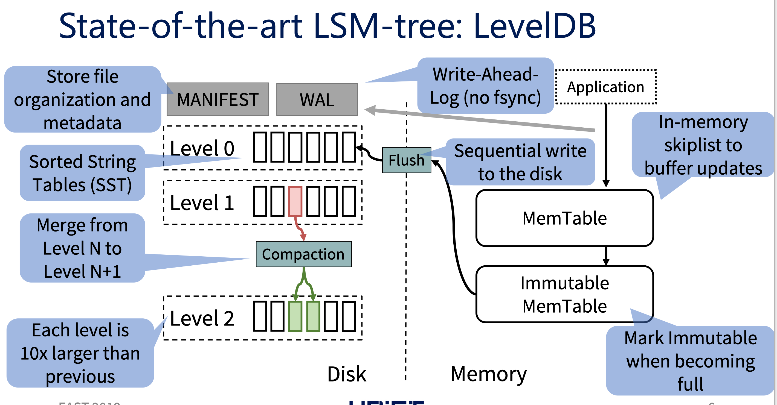
基于LSM tree结构的存储系统
Google LevelDB

Slide 7
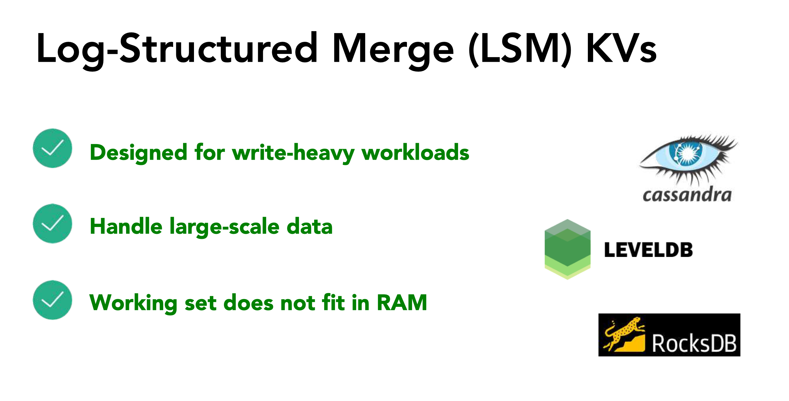
基于LSM tree结构的存储系统

Slide 8
LSM-Tree写放大以及读放大问题

Slide 9
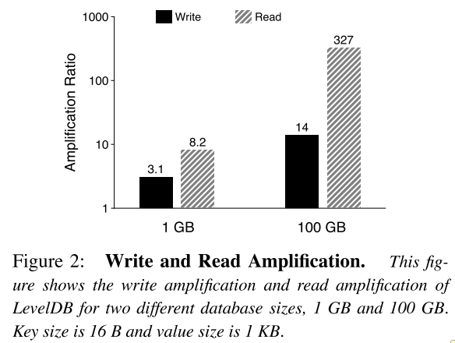
写放大、读放大解释
写放大：实际从外存(HDD、SSD)写入的数据量 / 写入KV的大小
读放大：实际从外存(HDD、SSD)读取的数据量 / 读取KV的大小

Slide 10
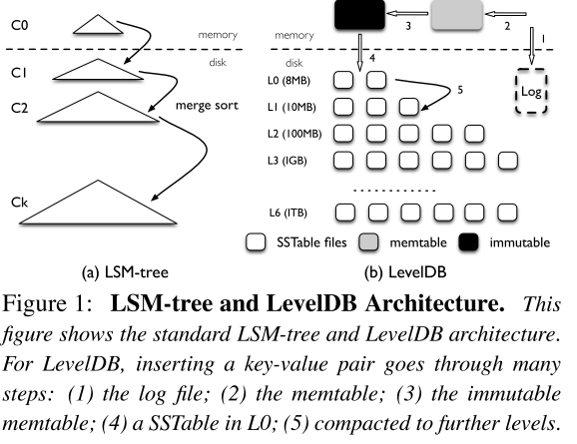
写放大、读放大原因
写放大：(1) Compaction阶段需要读取出两层中的sst文件进行merge，然后写入；
(2) 当层次满的时候，会触发多层次的Compaction，最坏情况触发所有层次的compaction；
(3) 层次越低层，数据越多(下一层是上一层10倍)。
读放大：(1) 数据如果在最后一层，需要找memtable -> immutable -> 多层sst文件。读放大严重；
(2) 需要读大量索引数据。

Slide 11
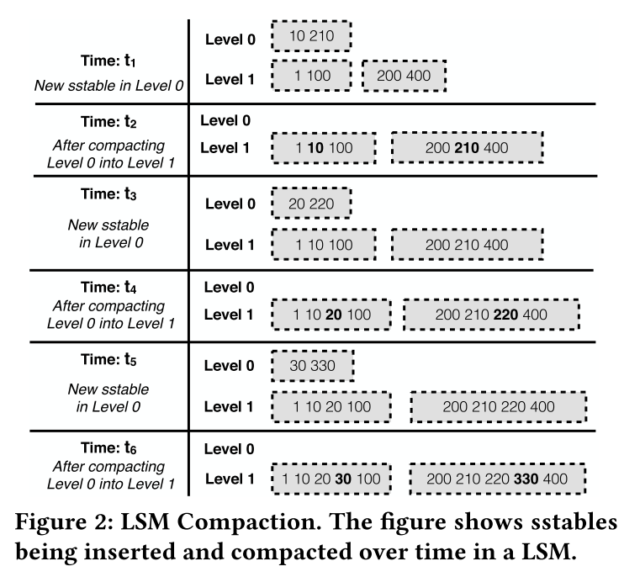
写放大、读放大原因

Slide 12
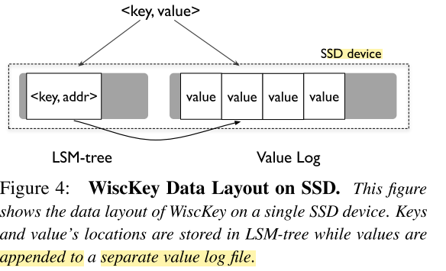
解决方案
KV分离：WiscKey[3]
方案思路： （1）LSM-tree上只存key和value addr，所有的value值都顺序写在value log中，不强有序。
（2）所有compaction都只对key进行搬运，大大减少放大的倍数。
产生的问题：
（1）scan操作成为瓶颈，log是无序的；
（2）Log的垃圾回收。

Slide 13
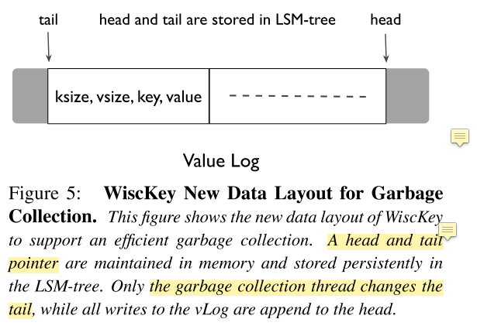
解决方案
KV分离：WiscKey[3]
KV分离的挑战一：scan操作性能低下
解决方案：针对于SSD来说，SSD和NVMe协议的并发访问较好，利用多线程随机读来达到顺序读一样的性能（CPU换IO，而且SSD的顺序和随机差别不大）。
KV分离的挑战二：value log如何进行回收
解决方案：两个指针(tail用来回收、head用来插入)，Time触发或者阈值设定GC时机：GC的时候，从tail读取多个value，进LSM-tree查找是否valid，然后valid的数据重新append进head中，最终移动头尾指针并回收。

Slide 14
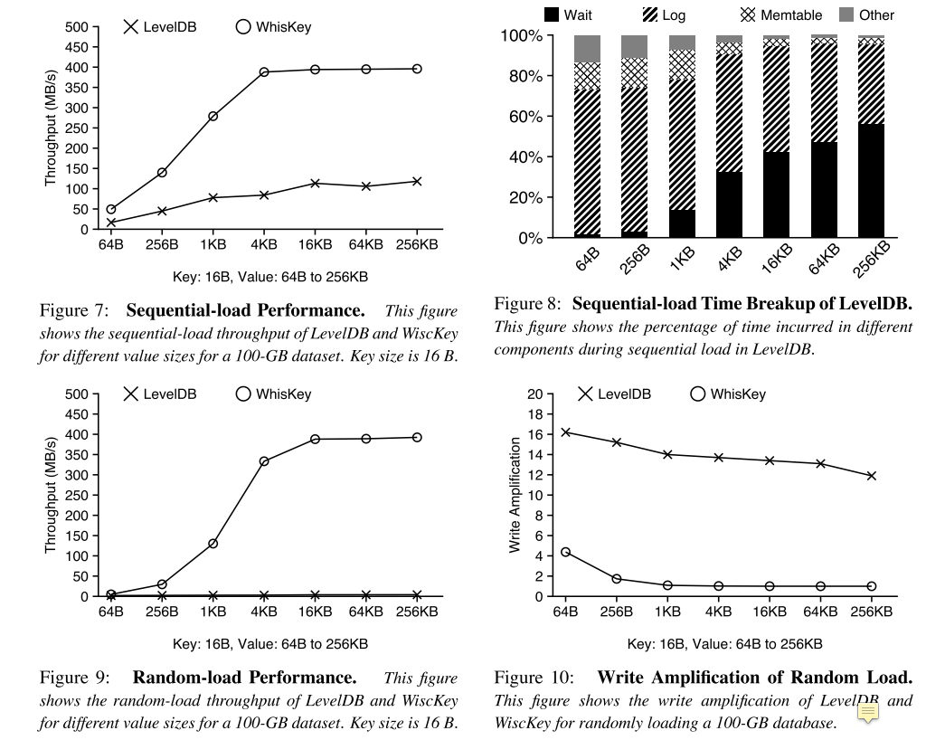
解决方案
KV分离：WiscKey[3]

Slide 15
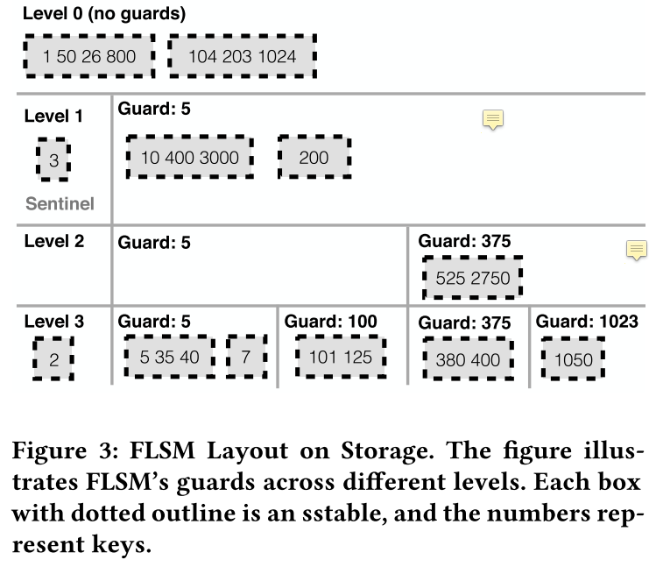
解决方案
弱有序的LSM tree：PebblesDB[4]
原因：强有序带来更大的写放大
措施：借鉴skiplist的思想，在每一层，以多个sst文件为一组建立Guard，让Guard强有序，Guard中的sst文件不用有序，并且可以重叠，写放大得到一个减小。
Guard代表当前fragment的最小key值
带来的问题：如果选取Guard？Guard如何分割？一个Guard里面有多少数据？如何进行Guard的分割？

Slide 16
LSM-Tree写尾延迟过大的问题

Slide 17
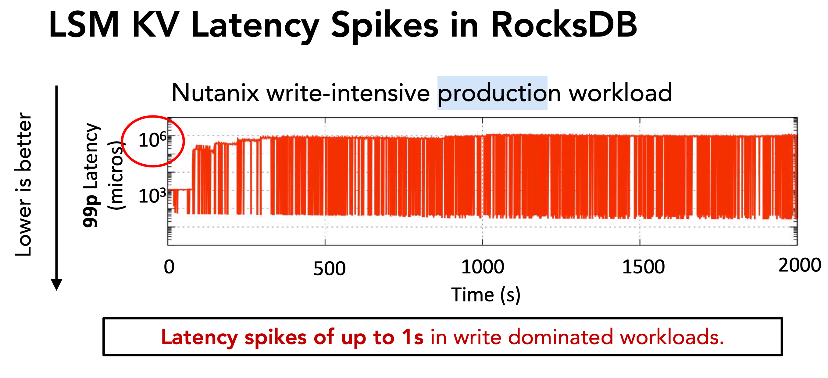
LSM-Tree写尾延迟过大的问题

Slide 18
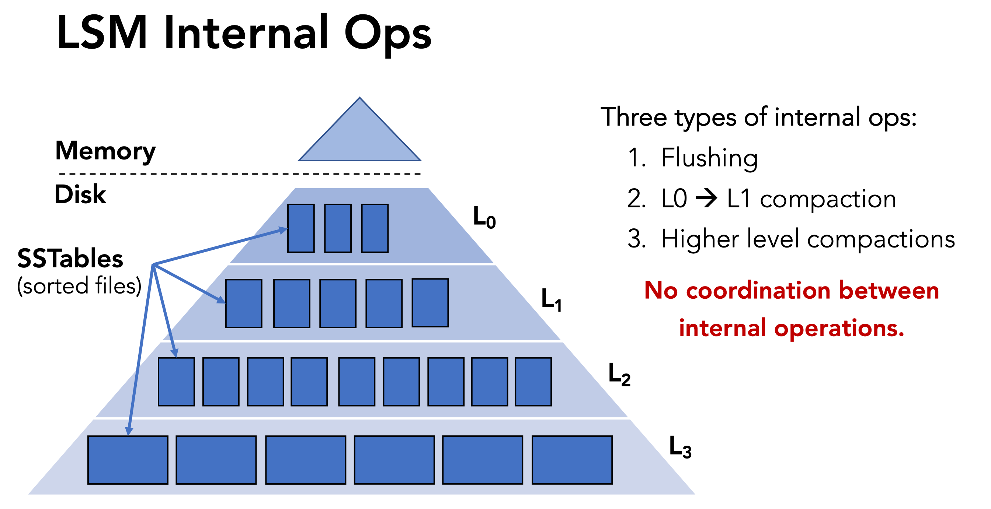
LSM-Tree写尾延迟过大的问题
﻿SILK: Preventing Latency Spikes in Log-Structured Merge Key-Value Stores[5]

Slide 19
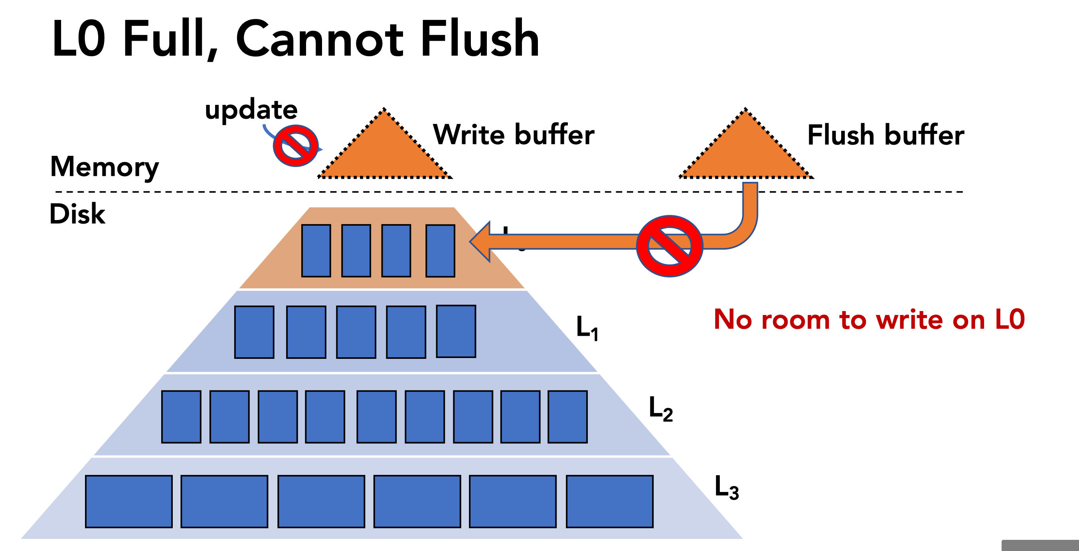
LSM-Tree写尾延迟过大的问题
L0满了，无法进行Flush，所以卡住了，写尾延迟高

Slide 20
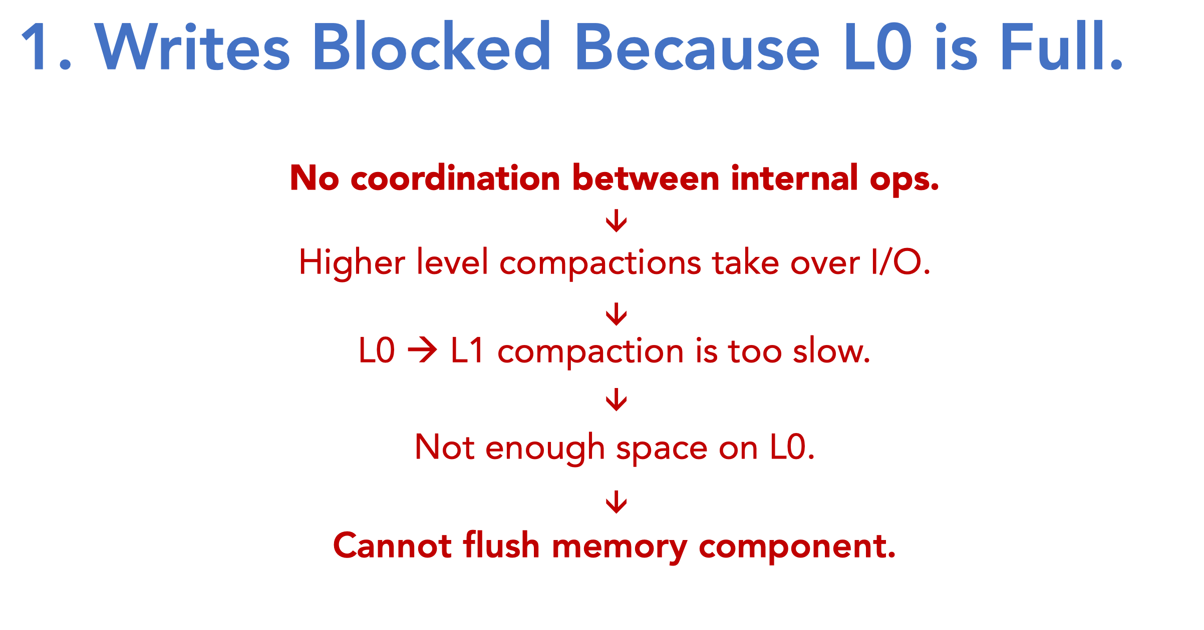
LSM-Tree写尾延迟过大的问题

Slide 21
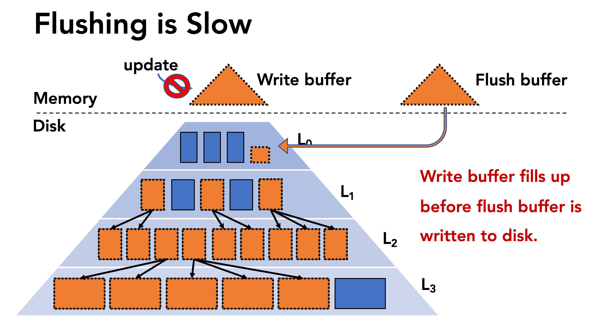
LSM-Tree写尾延迟过大的问题

Slide 22

LSM-Tree写尾延迟过大的问题

Slide 23
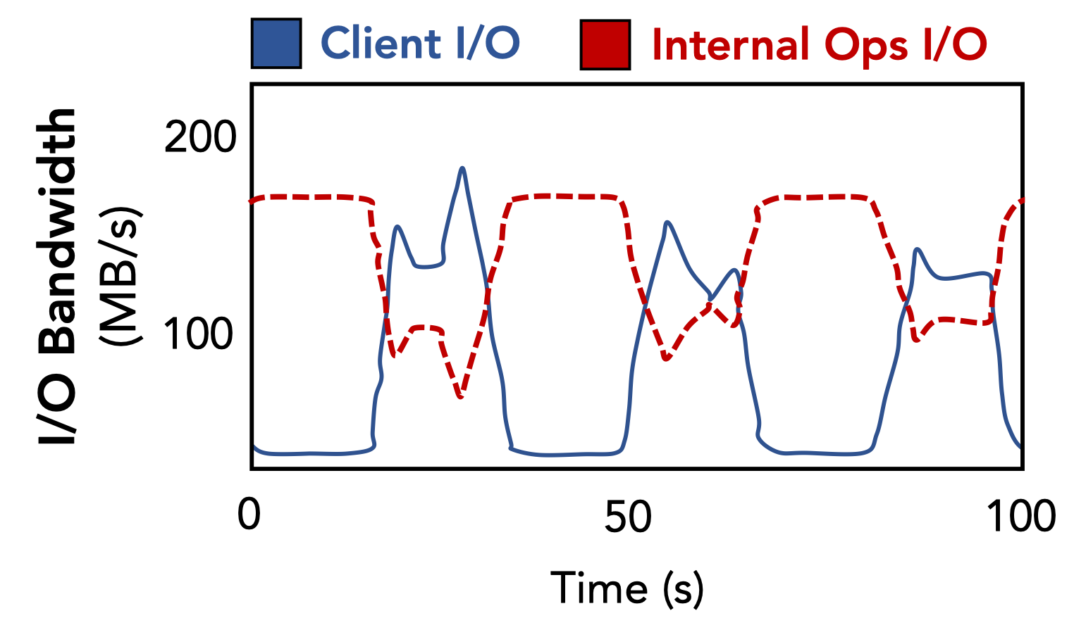
LSM-Tree写尾延迟过大的问题
措施1:在Client I/O请求小的时候，增加内部操作的I/O占比(flush、compaction)
设计目标： （1）确保L0层不会满；
（2）确保足够的IO给Flush和低层次的compaction；
（3）确保其它层次的compactions不会落后太多

Slide 24
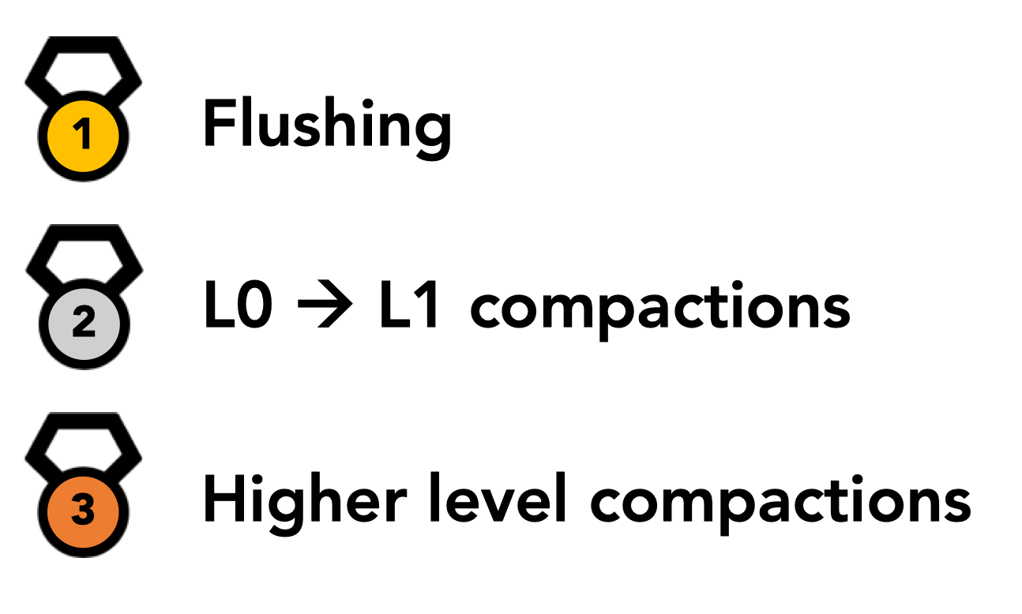
LSM-Tree写尾延迟过大的问题
措施2:
（1）将Flushing和L0→ L1 compaction的线程绑定在一个线程池中，其它高层次的compaction则在其它线程池中；
（2）将I/O带宽以及CPU等资源优先调度给Flush和L0 -> L1 compactions.
（3）L0 -> L1和flush线程可以抢占高层次的IO带宽

Slide 25
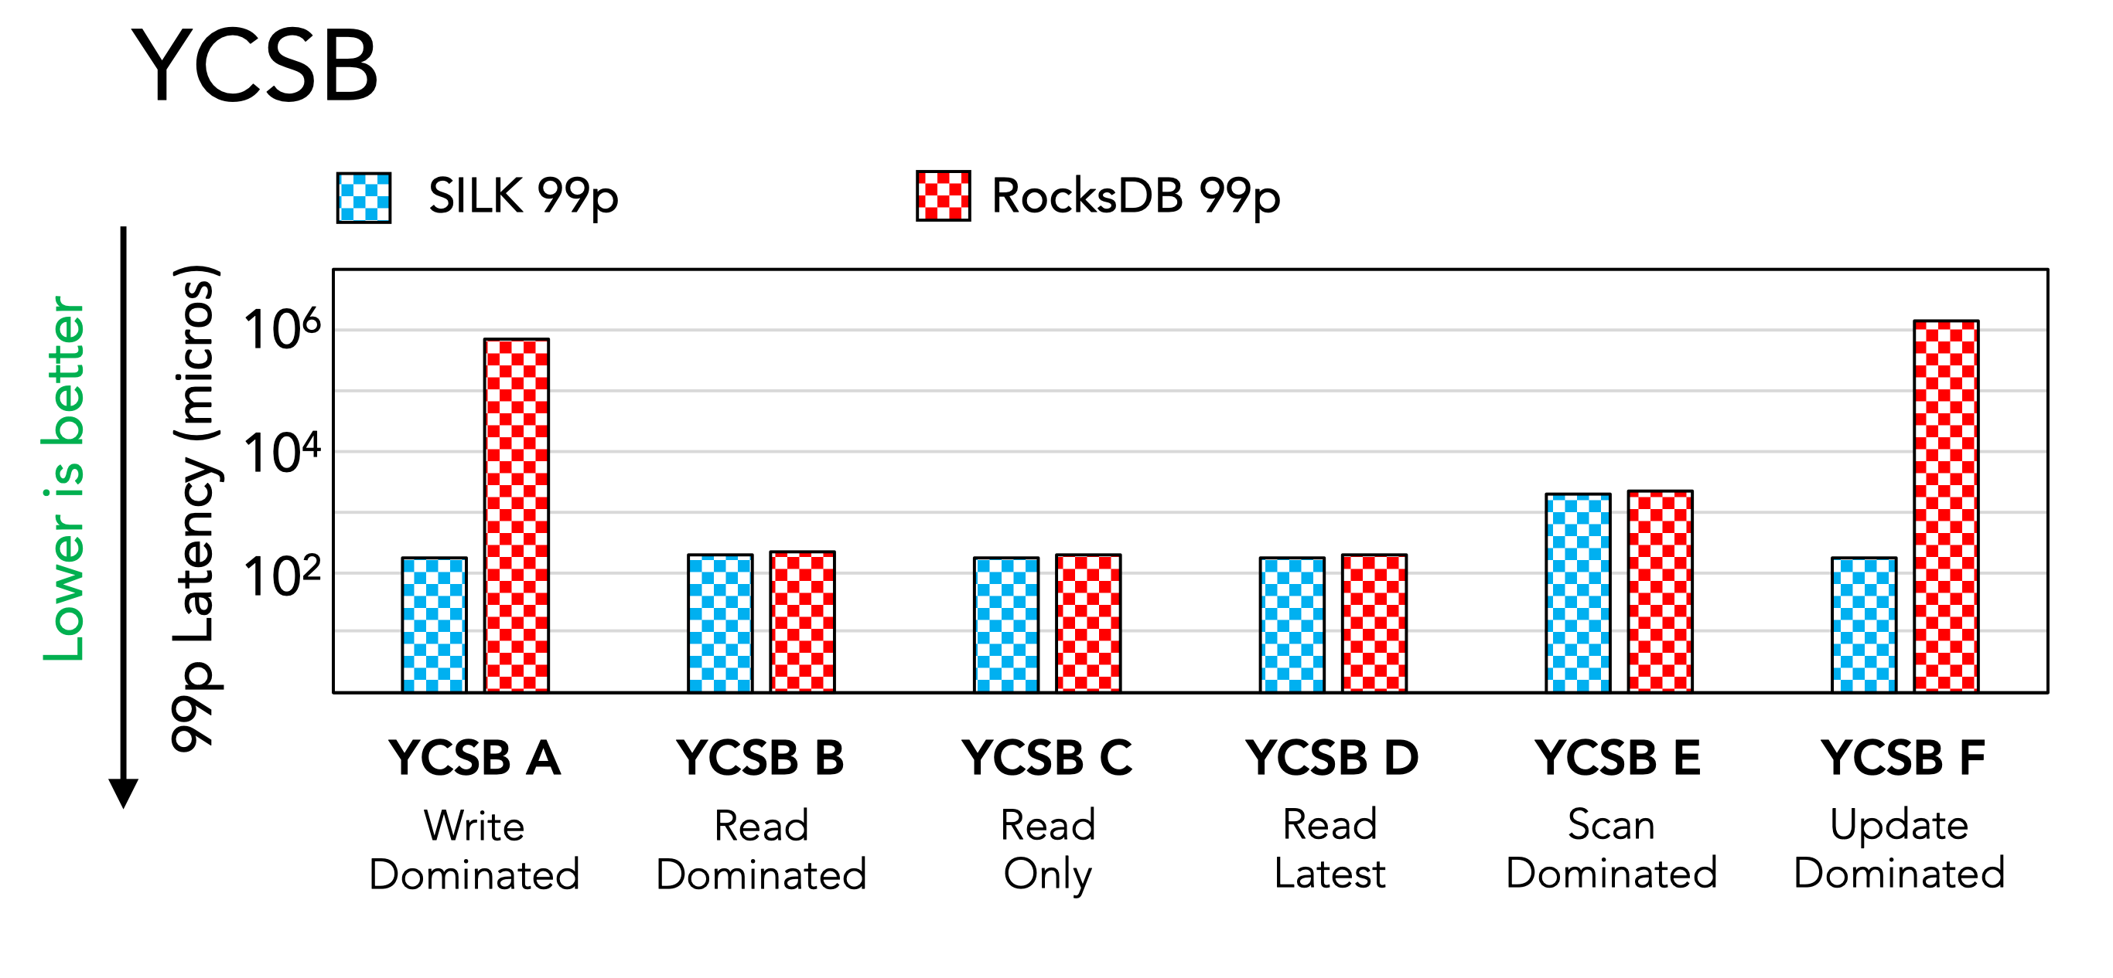
LSM-Tree写尾延迟过大的问题
效果

Slide 26
LSM Tree 新型硬件优化策略

Slide 27
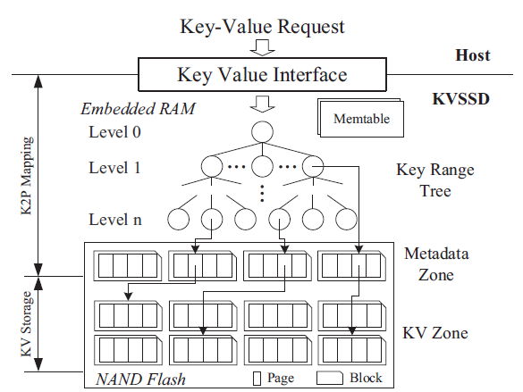
KVSSD
KVSSD：Close Integration of LSM Trees and Flash Translation Layer for Write-Efficient KV Store[6]
Memtable
Key Range Tree: 代表了LSM的分层结构，每个树节点代表SSTable的key range，包含指向该SSTable的metadata page的指针。
Metadata Zone：包含key range和指向KV page的指针。
KV Zone：实际存储有序的KV键值对。

Slide 28
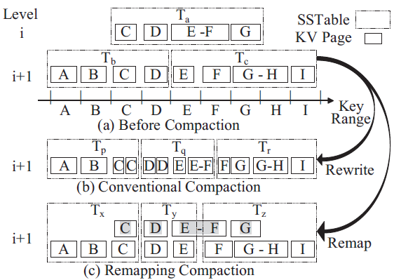
KVSSD
Remapping Compaction
（rLSM-）不执行实际Compaction操作。
只修改元数据。新metadata中KV page指针指向已存在的KV page。
图中常规Compaction需要重写12个KV pages和3个metadata pages。
而Remapping操作仅需重写3个metadata pages。
会出现重叠范围的KV page。

Slide 29
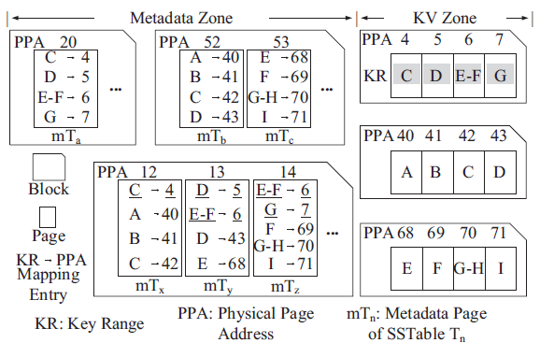
KVSSD
Remapping Compaction
（rLSM-）不执行实际Compaction操作。
来自上层的重叠KV page放在metadata page的前端。
查询时会造成读放大。
每个metadata记录重叠的KV page来自多少不同层。并设置阈值，超过阈值会进行实际的Compaction。

Slide 30
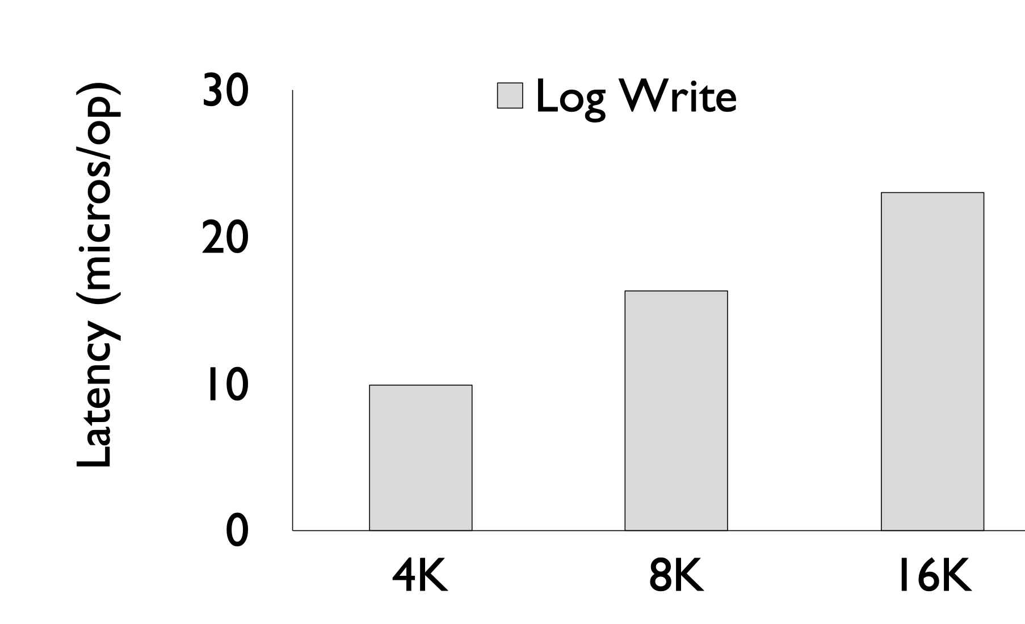
PM + LSM Tree
Redesigning LSMs for Nonvolatile Memory with NoveLSM[7]
出发点：
（1）字节寻址的NVM设备带宽高达5~10GB/s，延迟在500ns~2us之间，目前没有新设备；
（2）目前LSM tree的一些问题：
1）高的序列化、反序列化开销；
2）高写compaction开销；
3）高写Log开销；
4）读并行度低。

Slide 31
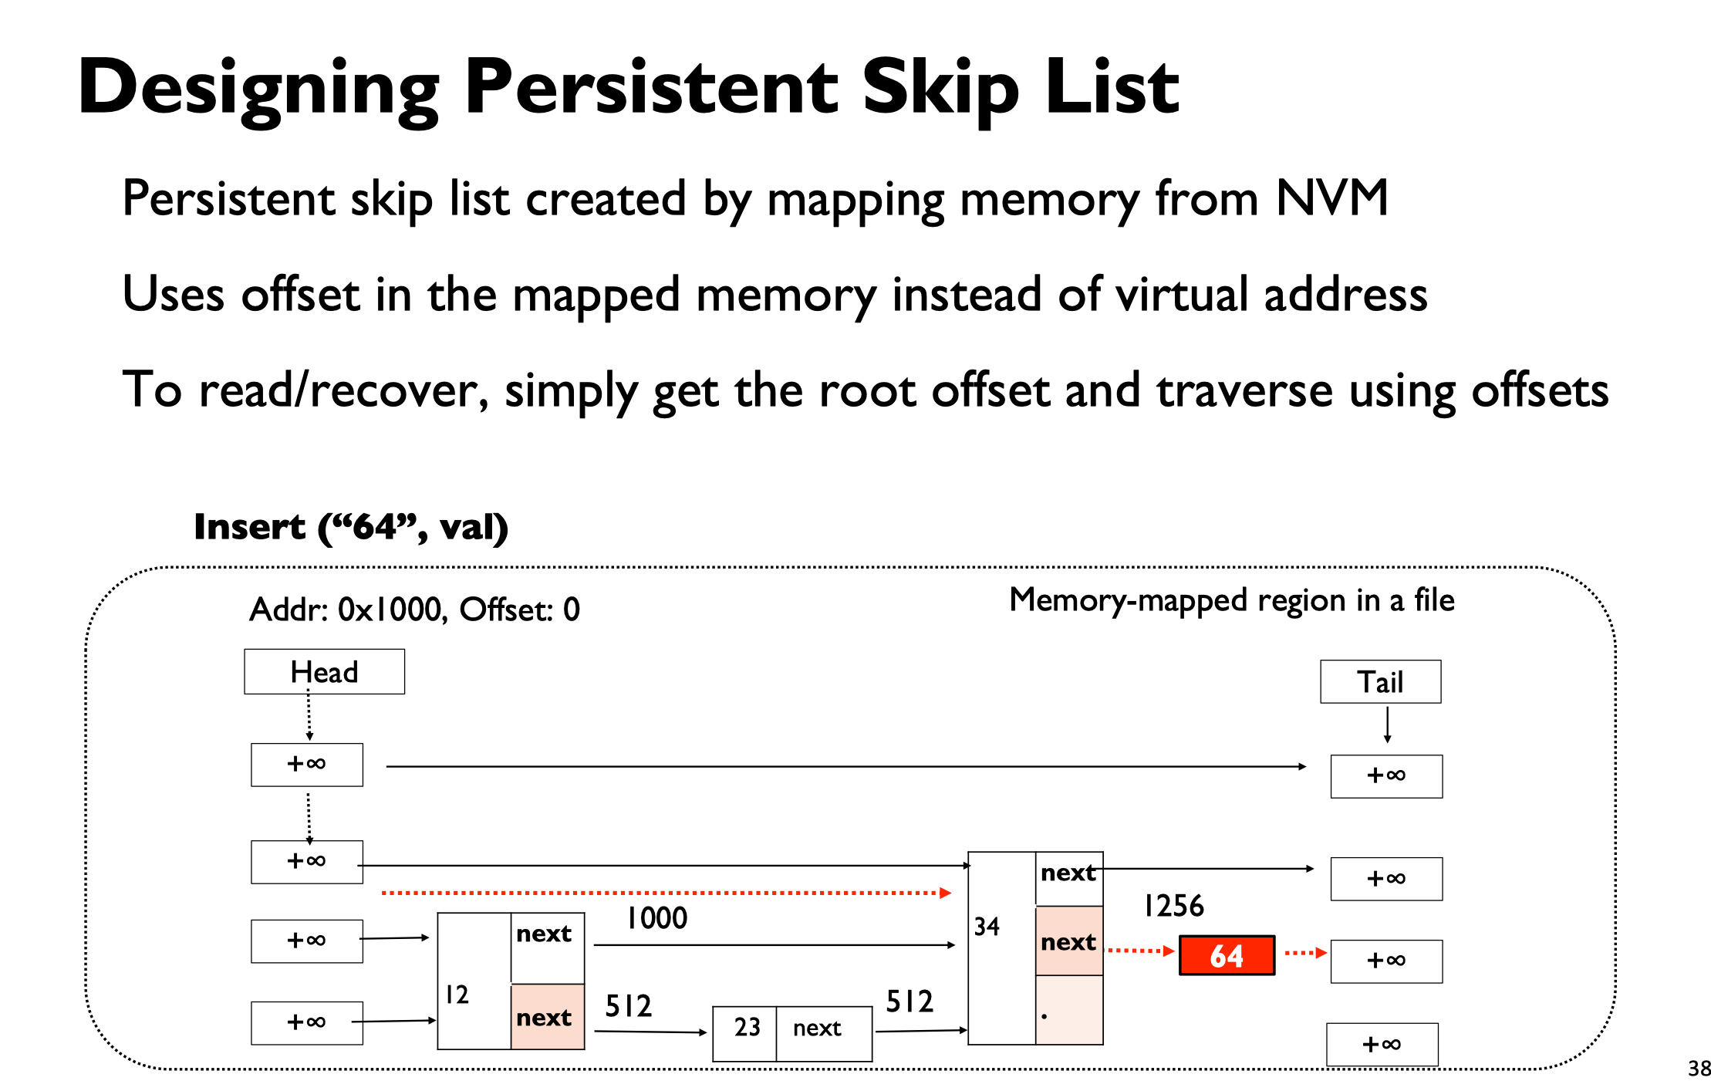
NoveLSM
优化点1:持久化的跳表

Slide 32
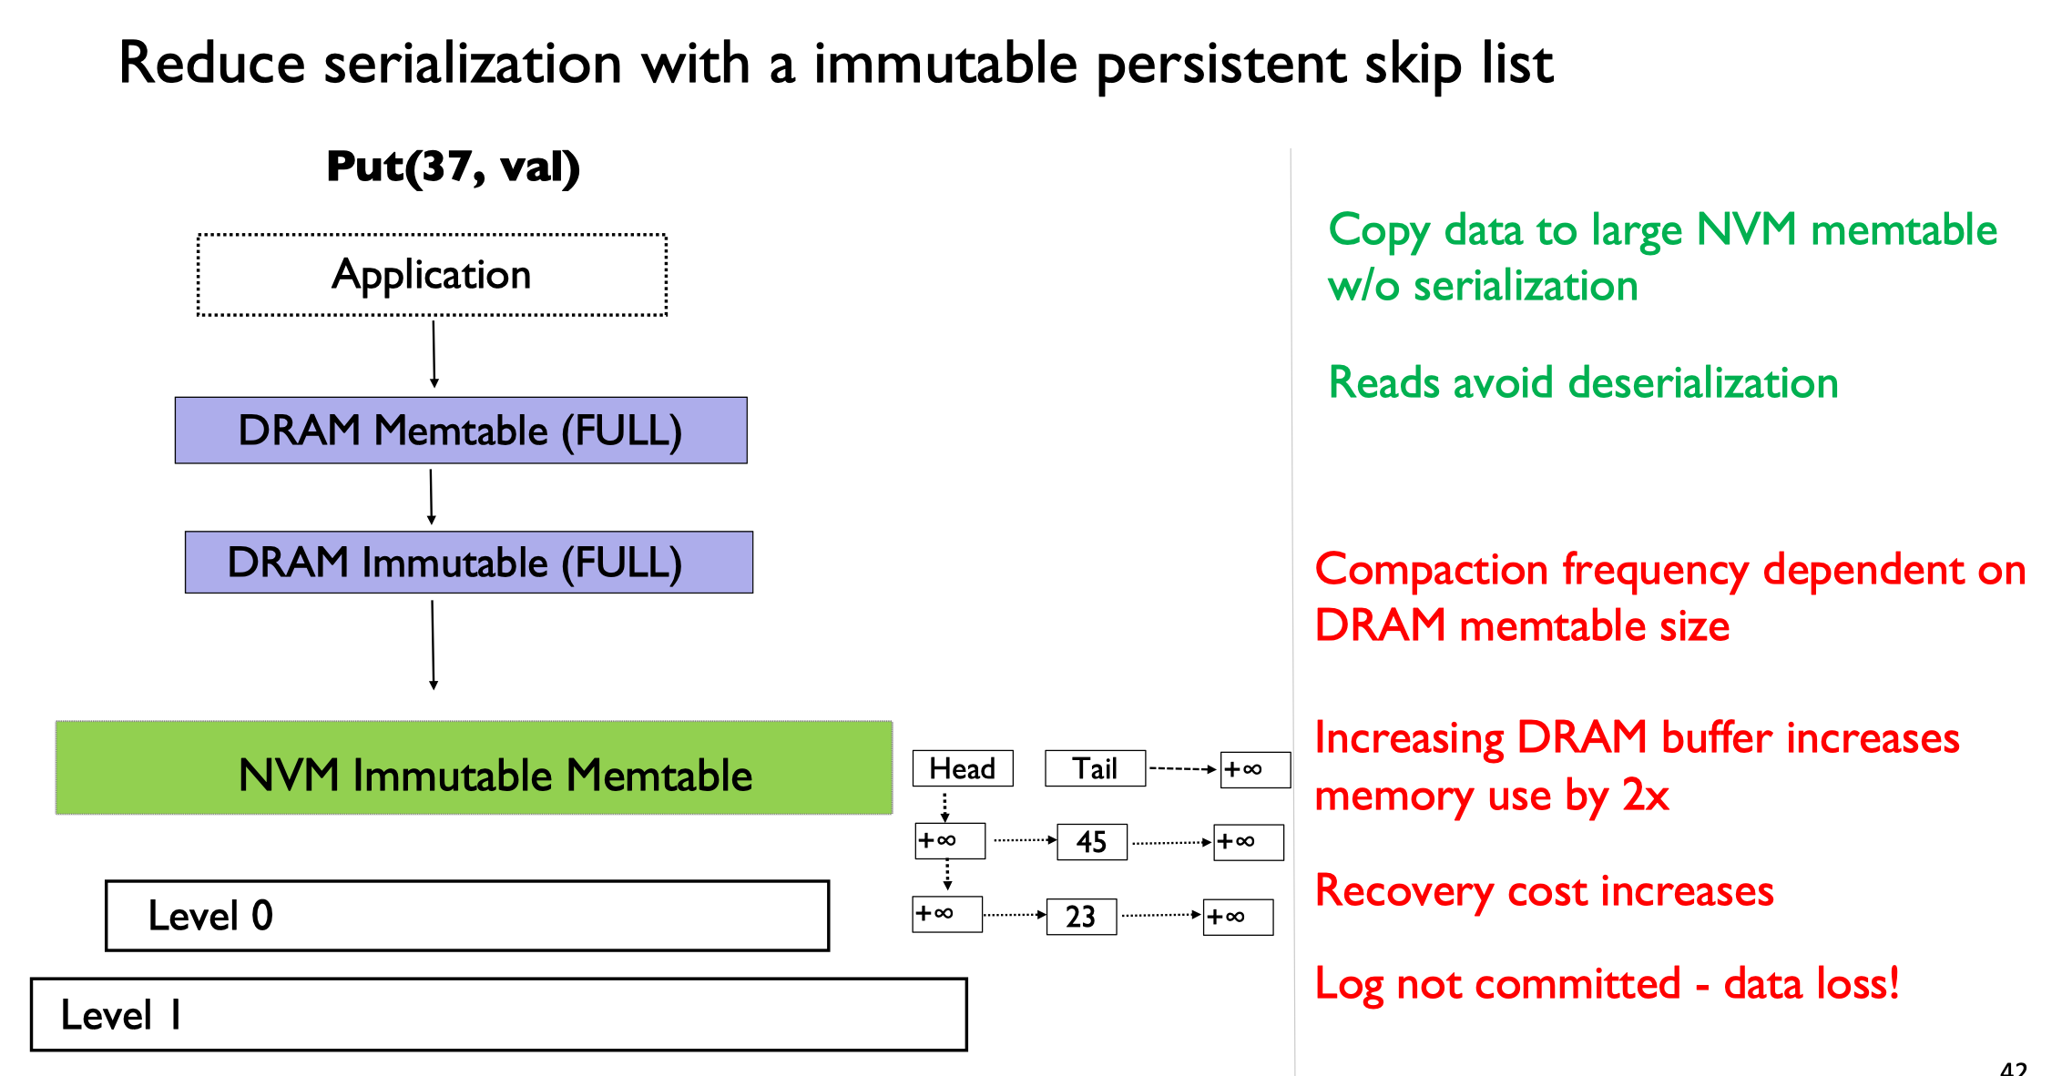
NoveLSM

Slide 33
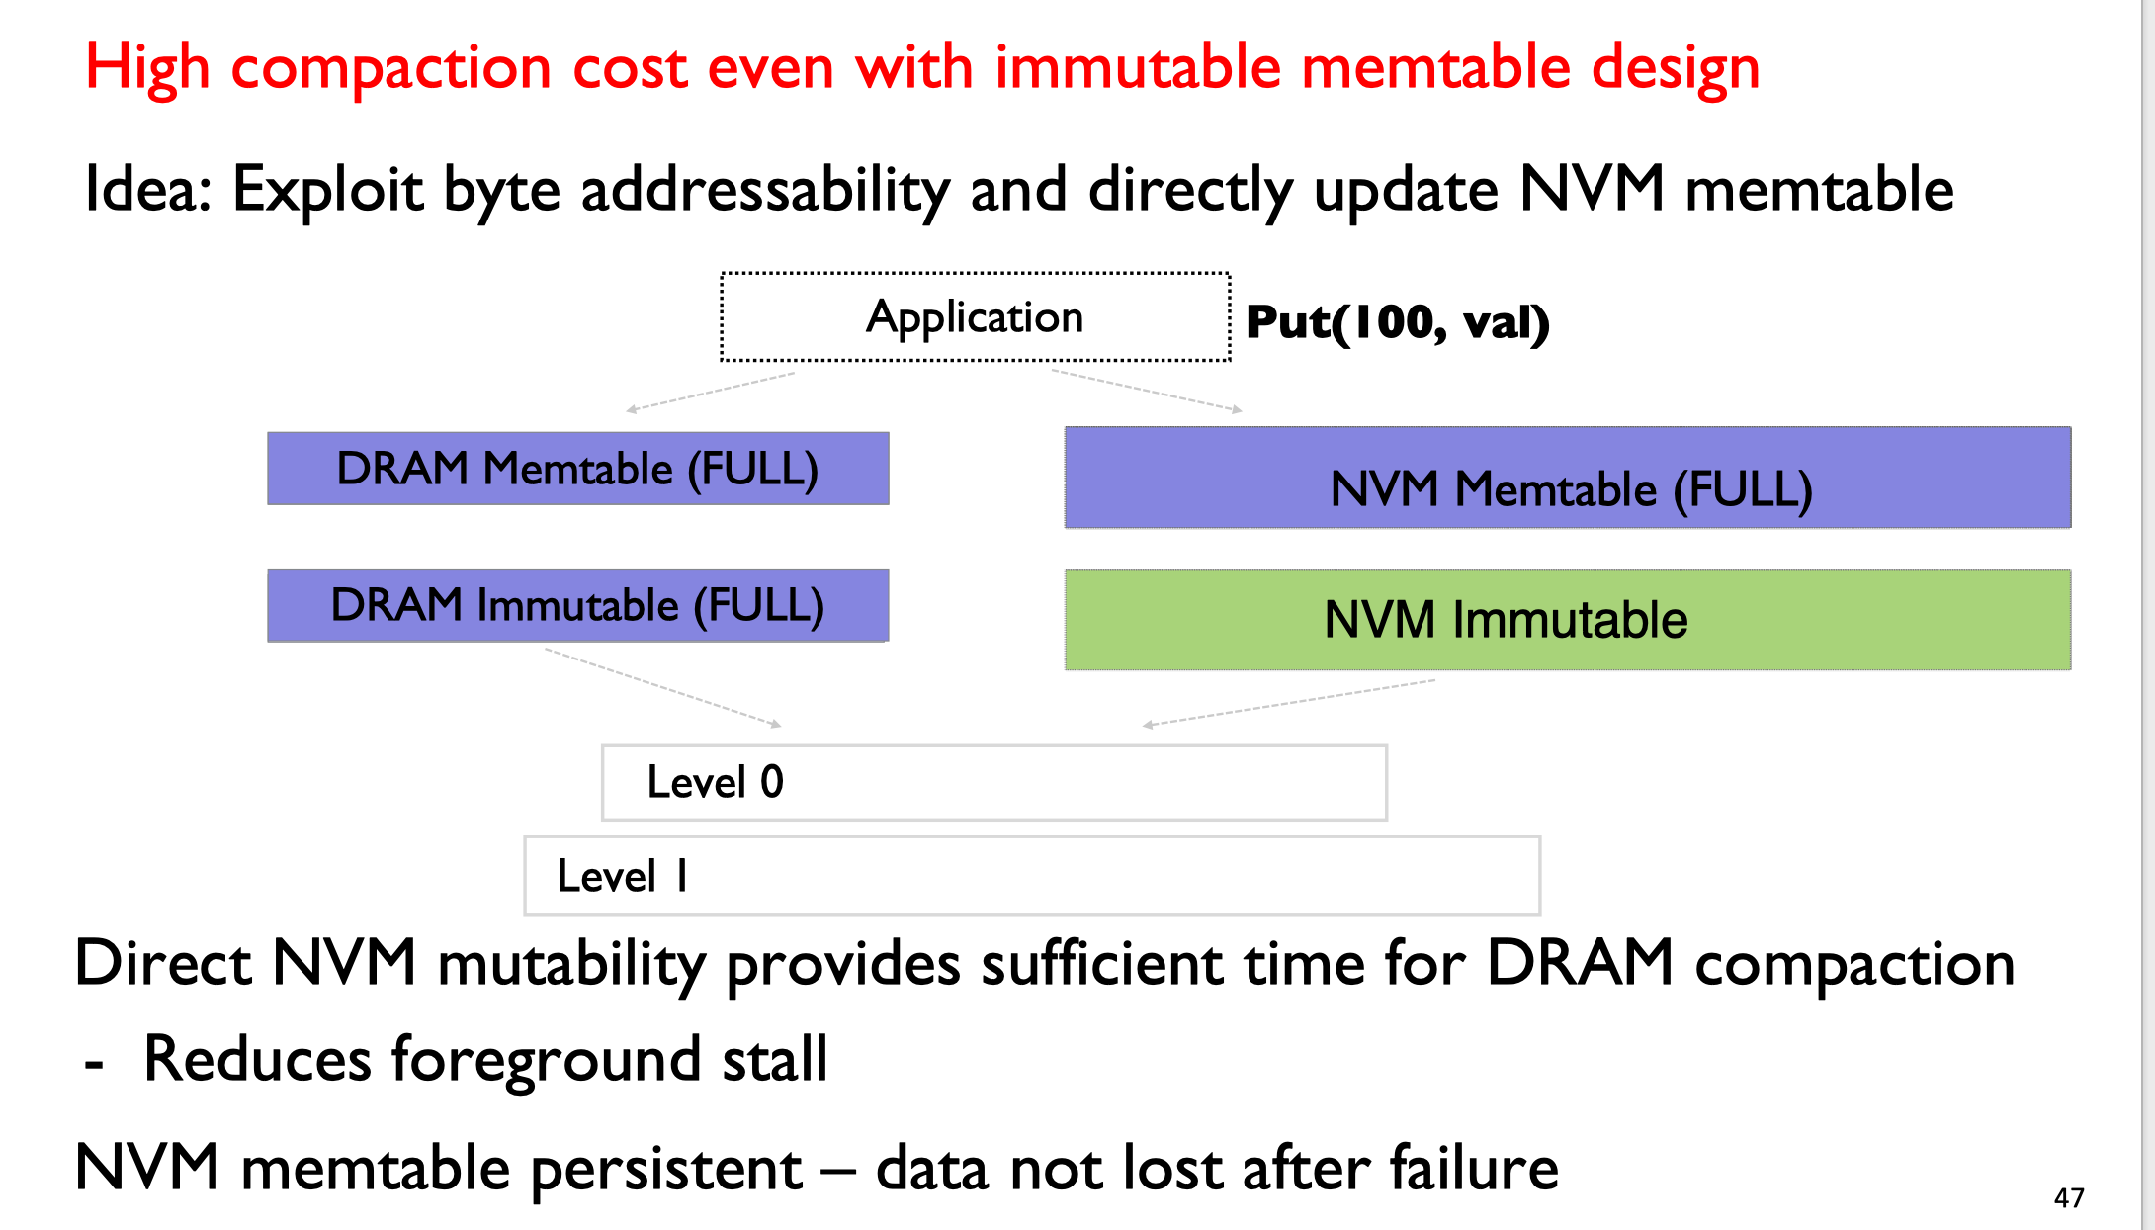
NoveLSM
2. 减少Compaction代价：NVM是可以字节寻址原地更改的，NVM做DRAM的备用空间，DRAM可以进行compaction

Slide 34
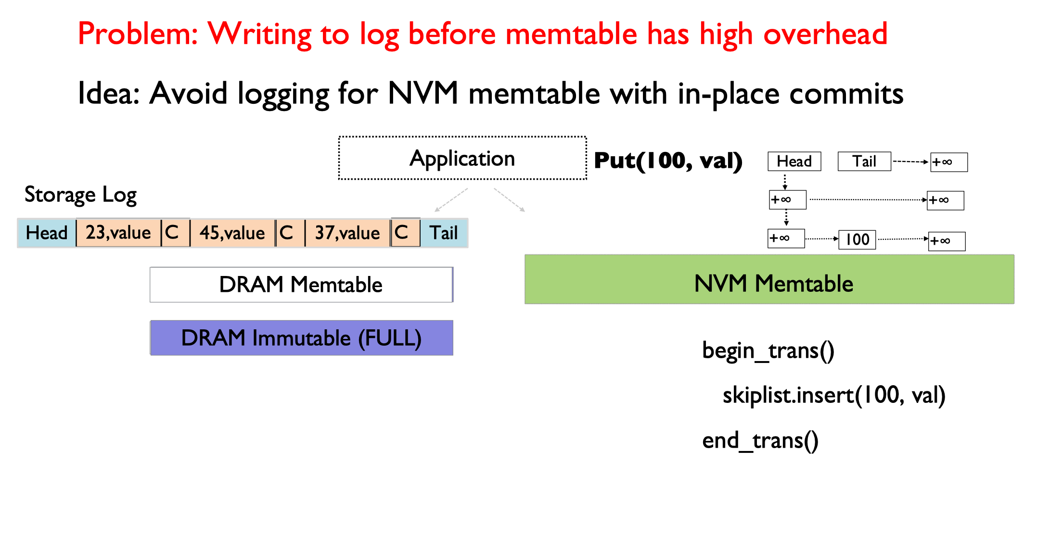
NoveLSM
减少Log的开销

Slide 35
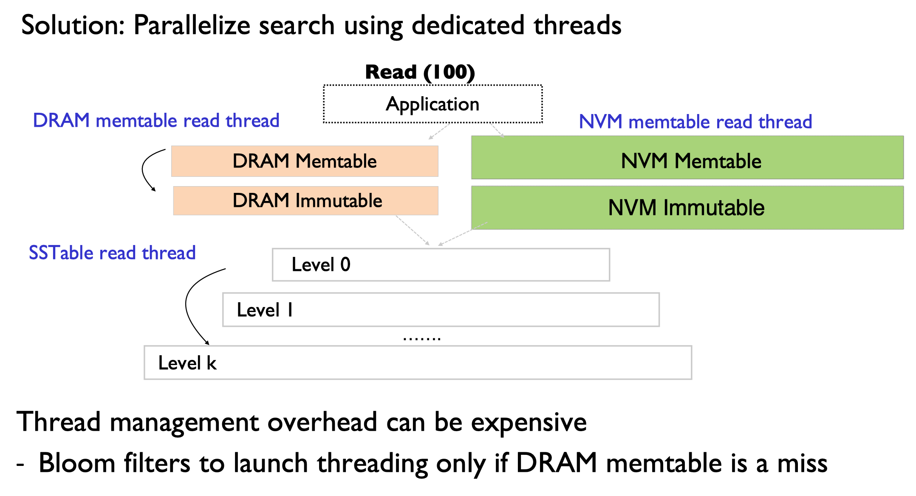
NoveLSM
增加读并行度，设置读DRAM的线程以及读NVM的线程(利用bloom filter进行筛选)

Slide 36
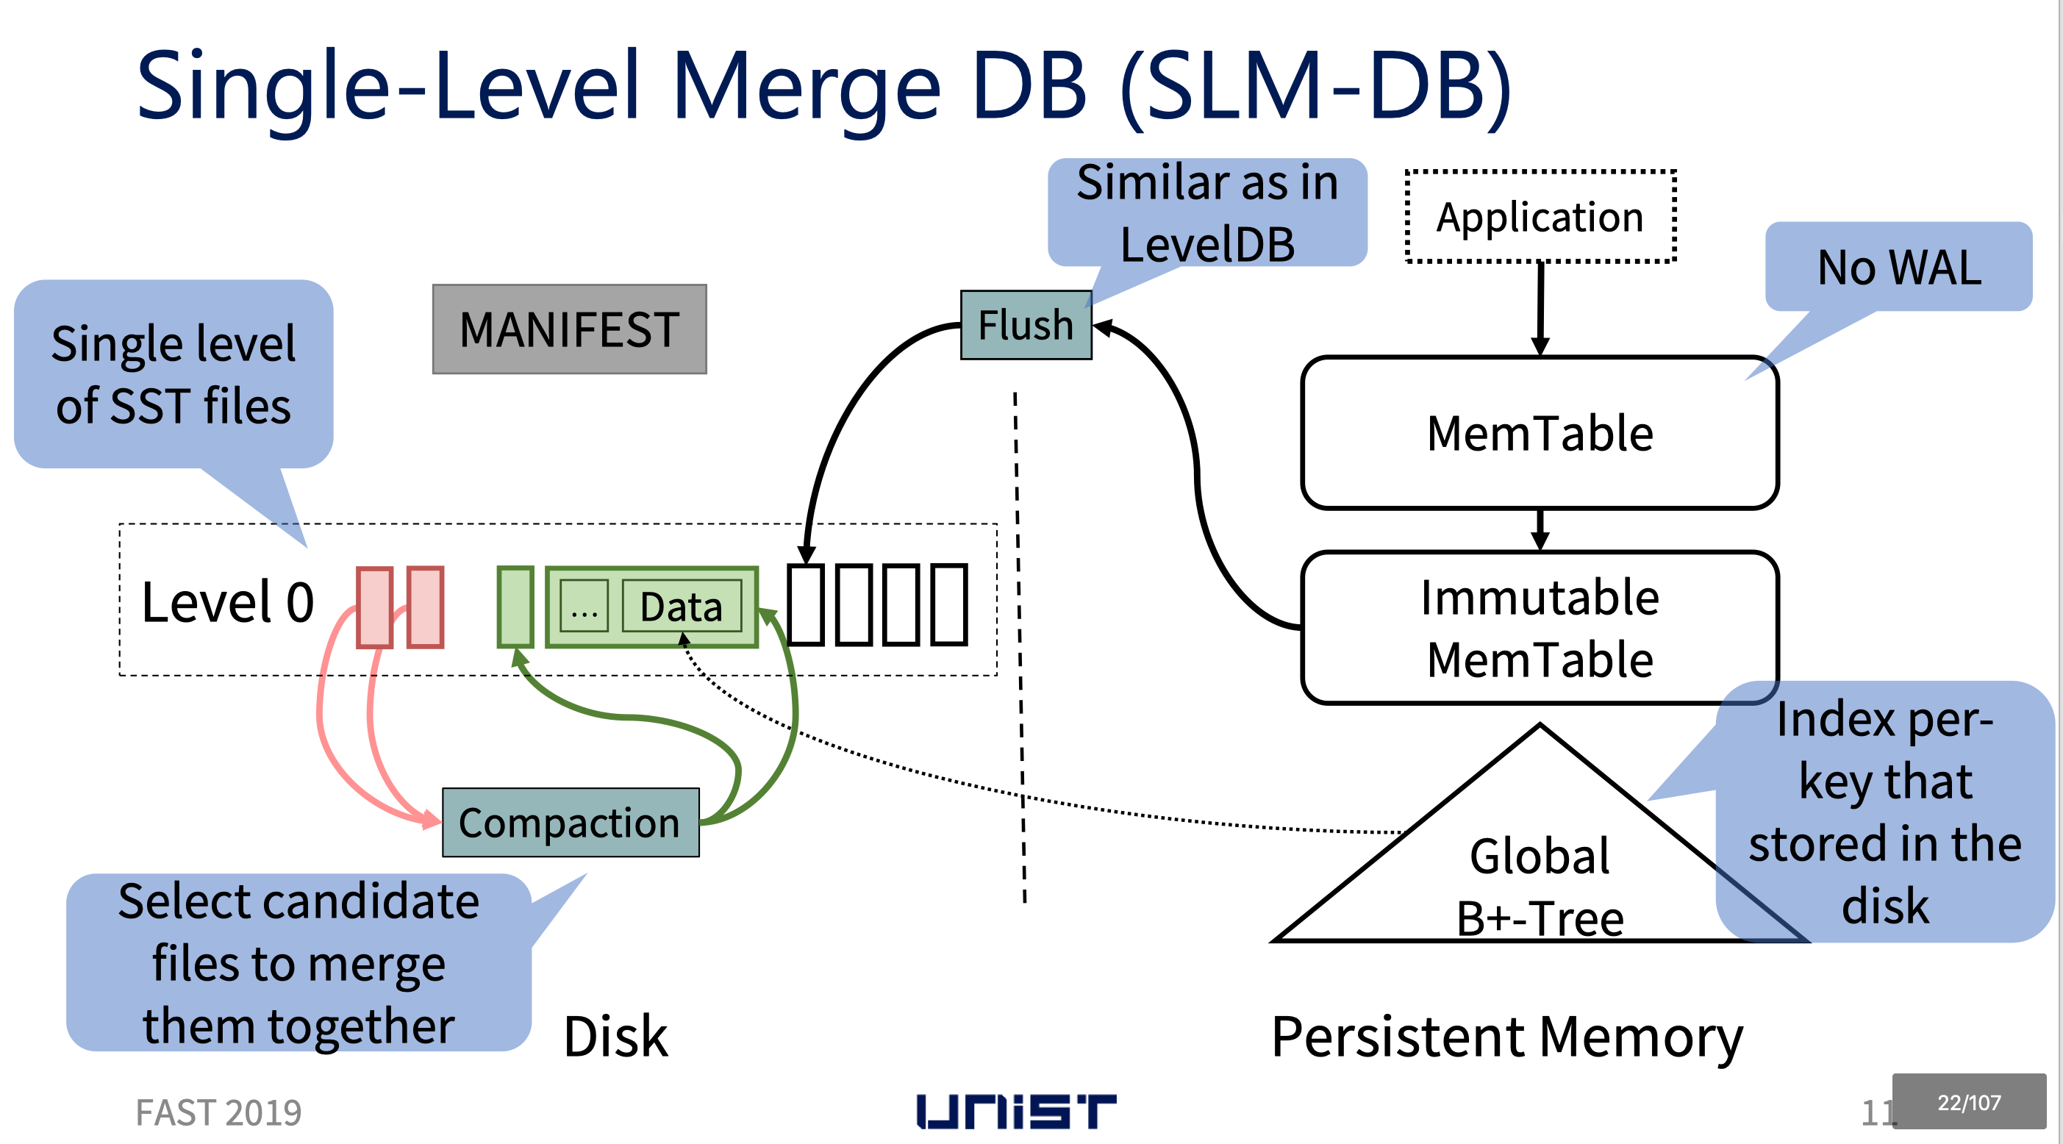
PM + LSM Tree
SLM-DB: Single Level Merge Key-Value Store with Persistent Memory[8]

Slide 37
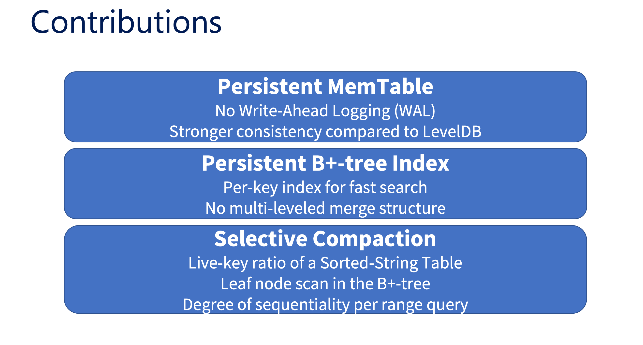
SLM-DB

Slide 38
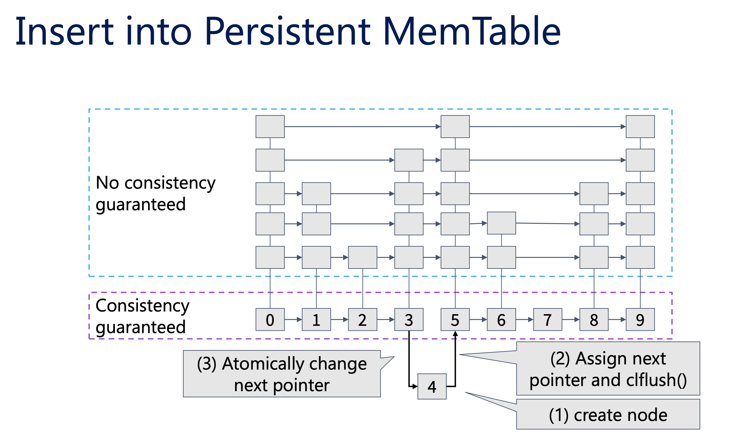
SLM-DB

Slide 39
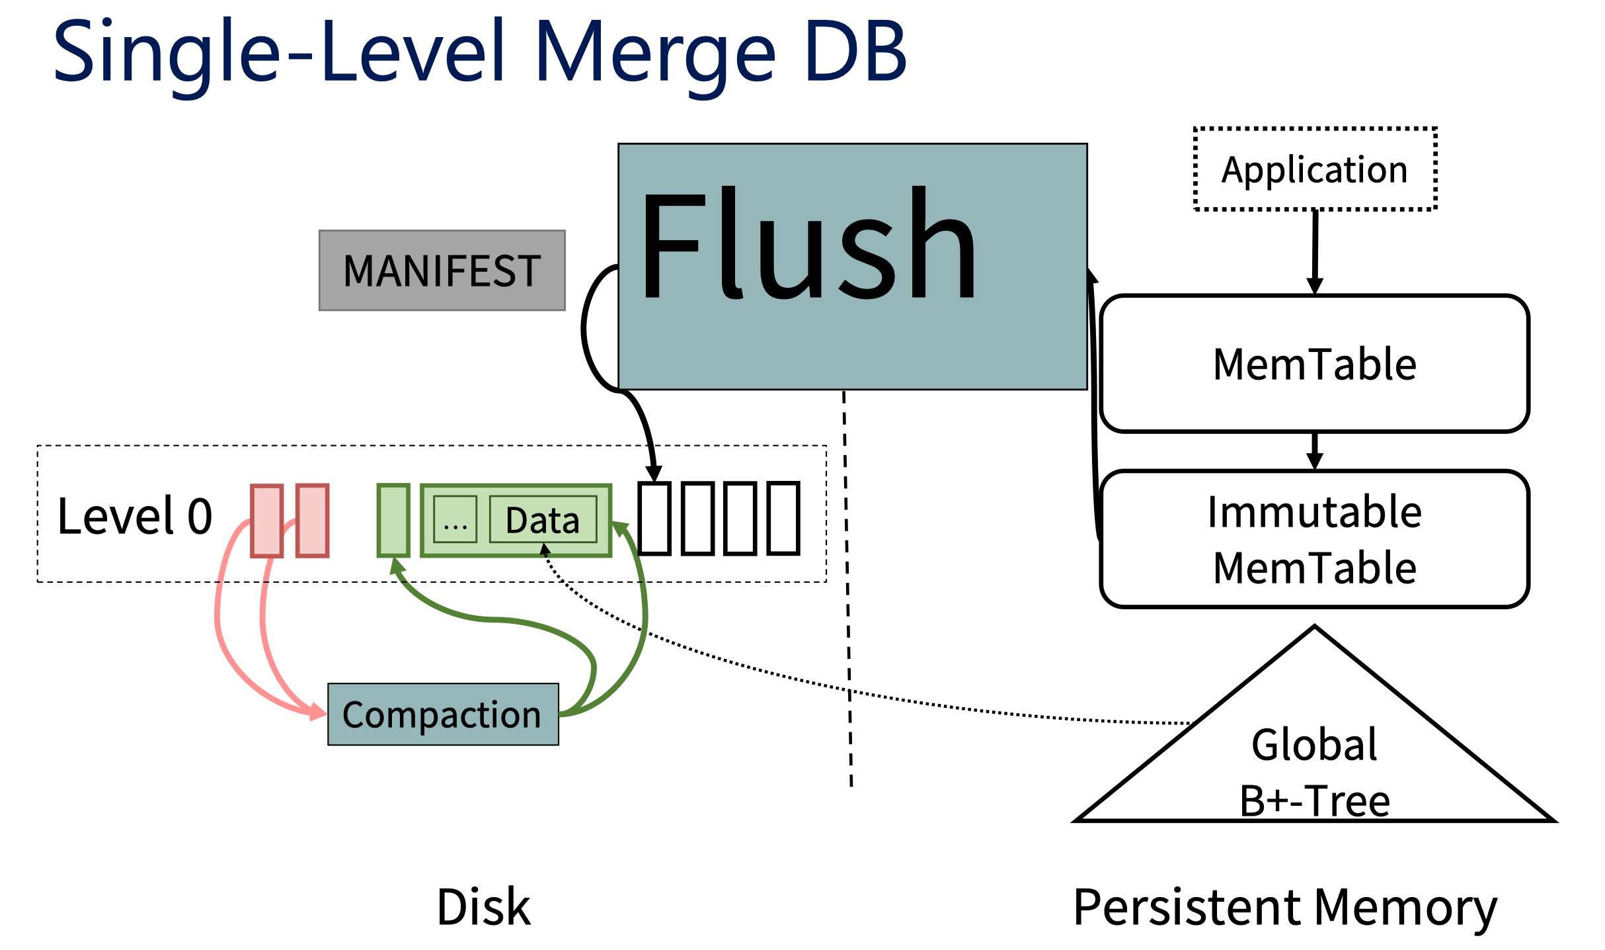
SLM-DB

Slide 40
SLM-DB
SST文件之间无序，并且有重叠。
带来的问题：如何做垃圾回收、scan操作的顺序访问如何做优化。
解决方案：Selective compaction（调整局部有序、有选择的进行最少的compaction）
Selection的原则： （1）Live-key ratio selection of an SSTable (for GC)
（2）Leaf node scans in the B+-tree(for sequentiality)
（3）Degree of sequentiality per range query(for sequentiality)
Compaction触发的时机： （1）compaction的候选文件过多；

Slide 41
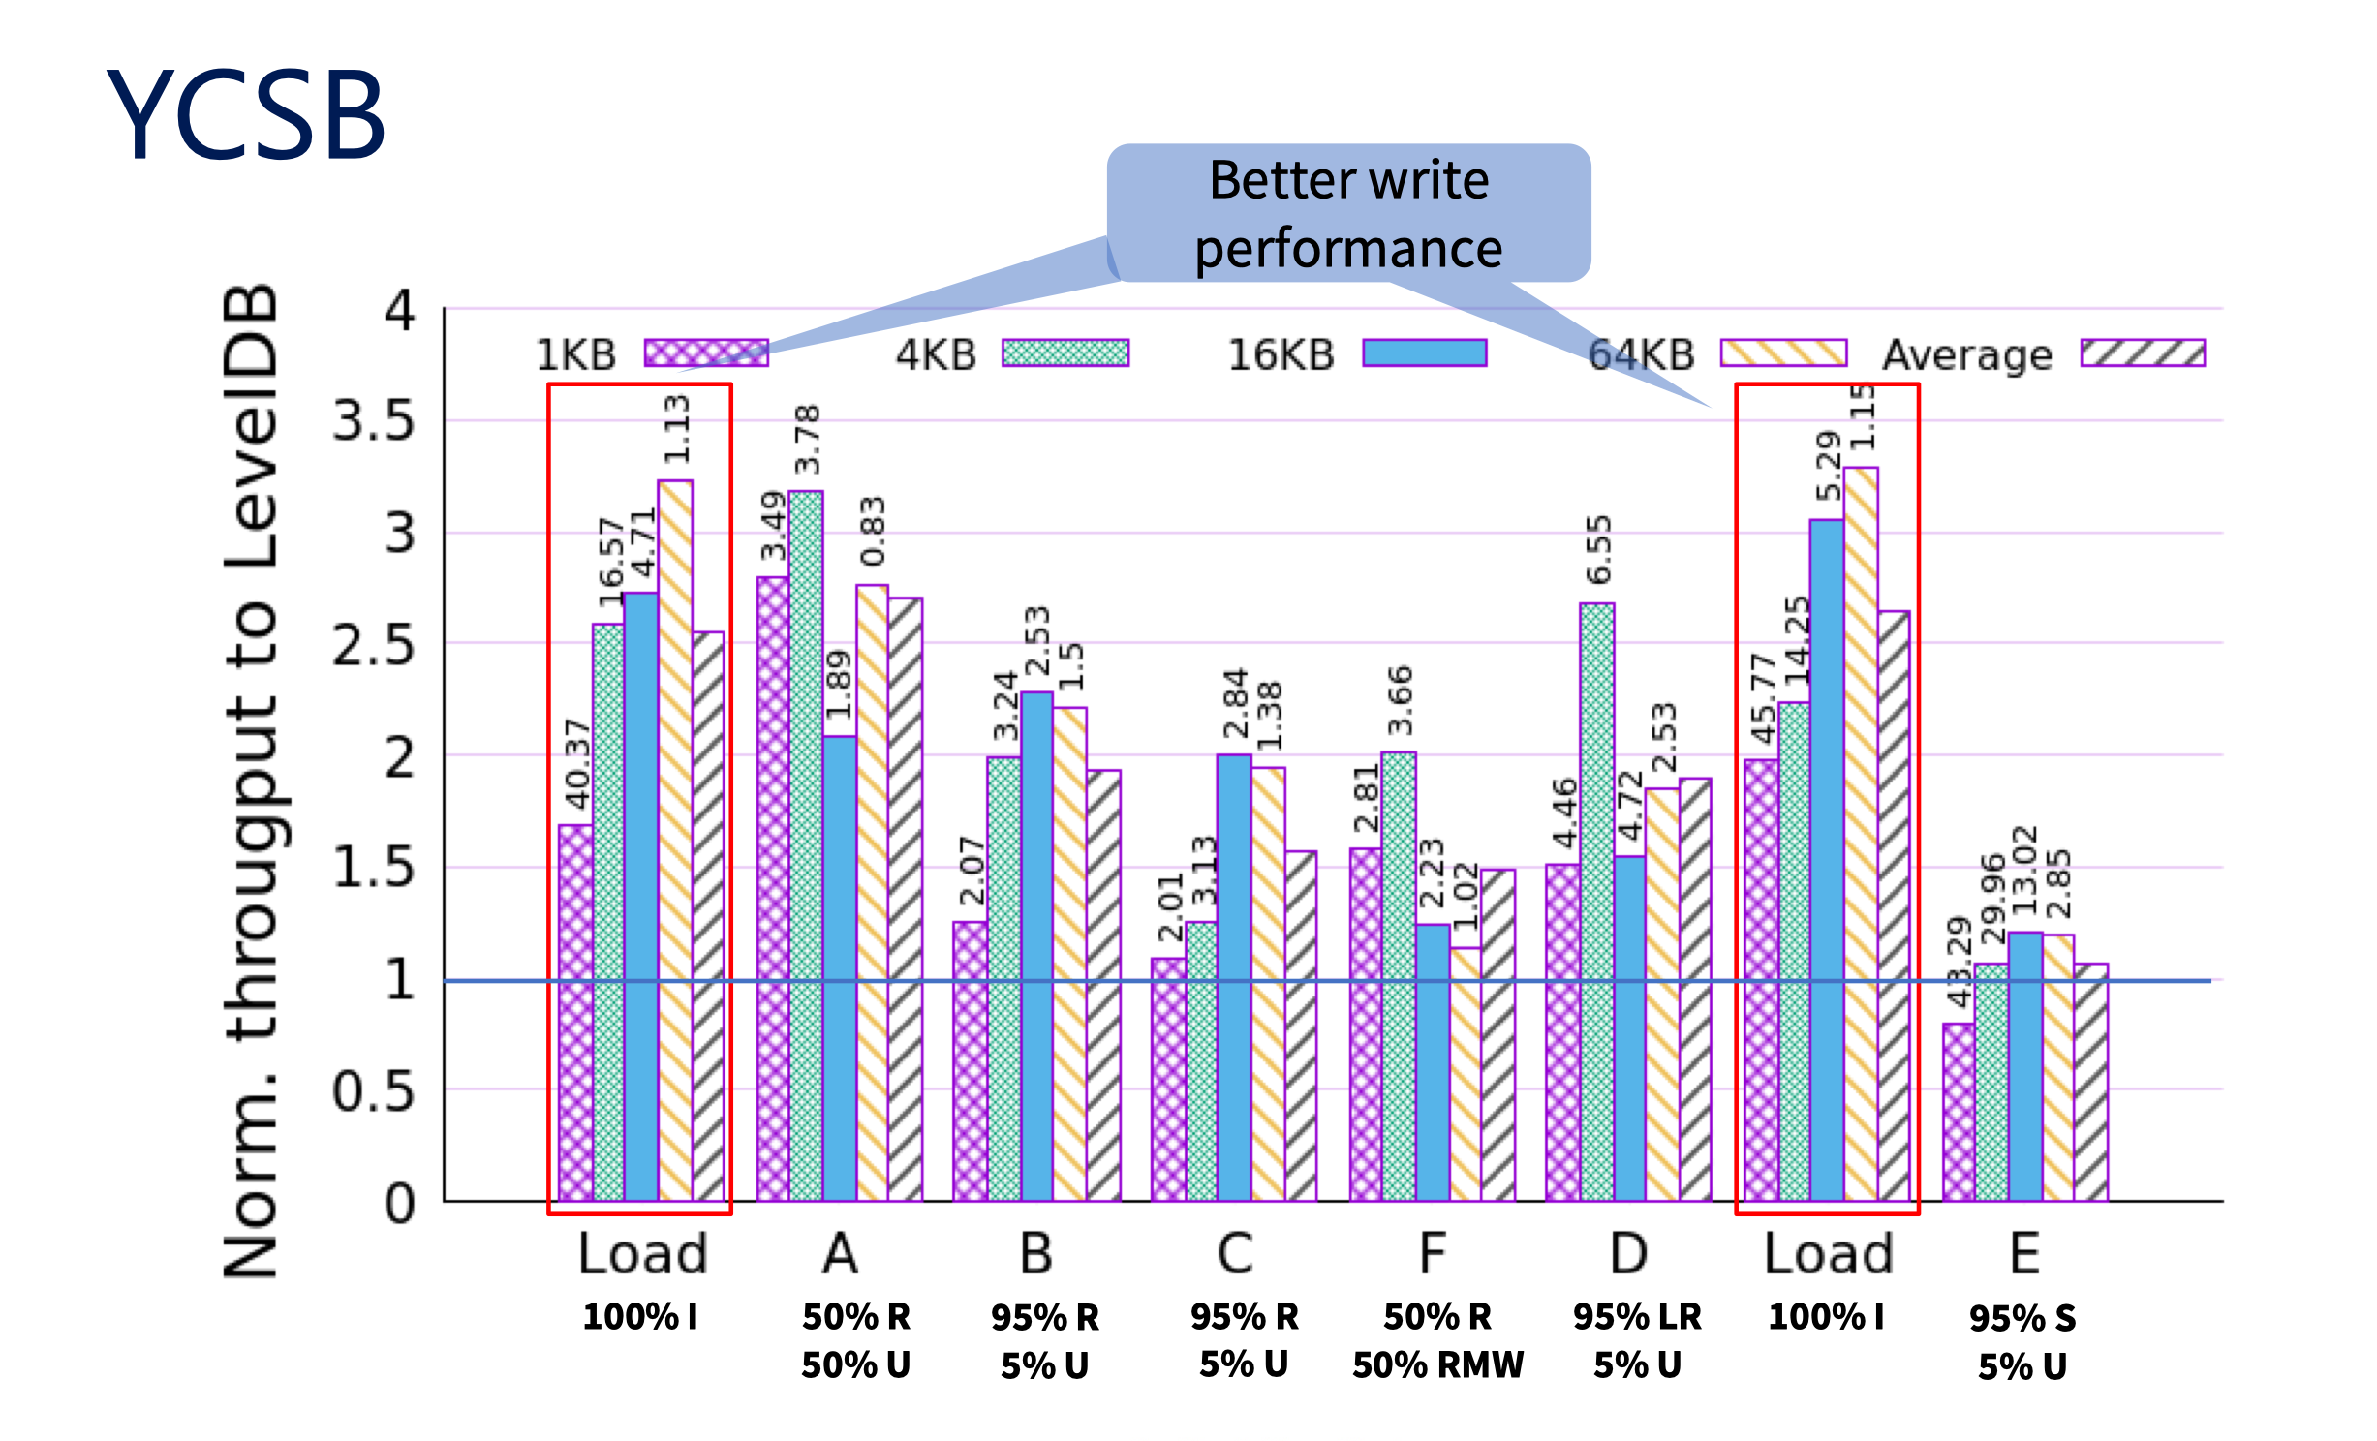
SLM-DB(实验表现)

Slide 42
参考文献
[1] O’Neil P, Cheng E, Gawlick D, et al. The log-structured merge-tree (LSM-tree)[J]. Acta Informatica, 1996, 33(4): 351-385.
[2] ﻿Chang F, Dean J, Ghemawat S, et al. Bigtable: A distributed storage system for structured data[J]. ACM Transactions on Computer Systems (TOCS), 2008, 26(2): 4.
[3] Lu L, Pillai T S, Gopalakrishnan H, et al. Wisckey: Separating keys from values in ssd-conscious storage[J]. ACM Transactions on Storage (TOS), 2017, 13(1): 5.
[4] Raju P, Kadekodi R, Chidambaram V, et al. Pebblesdb: Building key-value stores using fragmented log-structured merge trees[C]//Proceedings of the 26th Symposium on Operating Systems Principles. ACM, 2017: 497-514.
[5] Balmau O, Dinu F, Zwaenepoel W, et al. {SILK}: Preventing Latency Spikes in Log-Structured Merge Key-Value Stores[C]//2019 {USENIX} Annual Technical Conference ({USENIX}{ATC} 19). 2019: 753-766.

Slide 43
参考文献
[6] Wu S M, Lin K H, Chang L P. KVSSD: Close integration of LSM trees and flash translation layer for write-efficient KV store[C]//2018 Design, Automation & Test in Europe Conference & Exhibition (DATE). IEEE, 2018: 563-568. [7] Kannan S, Bhat N, Gavrilovska A, et al. Redesigning LSMs for nonvolatile memory with NoveLSM[C]//2018 {USENIX} Annual Technical Conference ({USENIX}{ATC} 18). 2018: 993-1005.
[8] Kaiyrakhmet O, Lee S, Nam B, et al. SLM-DB: single-level key-value store with persistent memory[C]//17th {USENIX} Conference on File and Storage Technologies ({FAST} 19). 2019: 191-205.

